Slide 1
2^{ο} ΓΕ.Λ. ΑΛΙΜΟΥ ΤΑΞΗ :Α΄ ΤΜΗΜΑ:4ο
Η ΤΕΧΝΟΛΟΓΙΑ ΣΤΗΝ ΑΡΧΑΙΑ ΕΛΛΑΔΑ
Υπεύθυνη καθηγήτρια
Γιαννούλα Γεωργία
ΠΕ1702

Slide 2
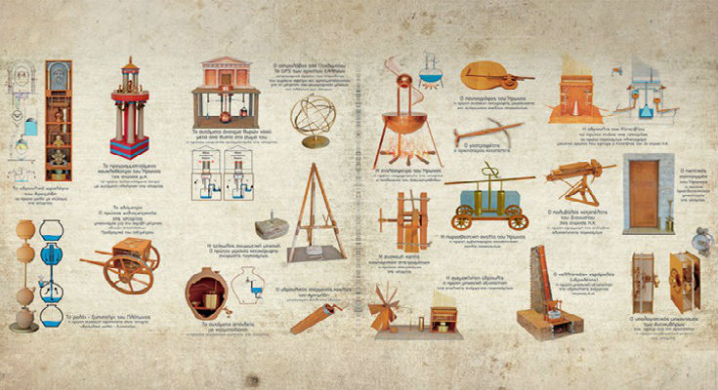

Slide 3
ΜΑΘΗΤΕΣ ΠΟΥ ΣΥΜΜΕΤΕΧΟΥΝ
1^{η} ομάδα
Ζαφείρη Καλ.
Καλύβα Δ.
Καραμπέτσος Κ
2^{η} ομάδα
Νάνος Ανδ.
Πλούσα Ελ.
Μαγκλάρας θαν.
3^{η} ομάδα
Μίχος Γερ.
Μάρκος Δ.

Slide 4
4^{η} ομάδα
Τερλέγκας θοδ.
Σαβράμης Π.
Τσιγκούνης
Τόμπι
5^{η} ομάδα
Θέμελης Κ
Βλοντάκης Φ
Δήμας Α
6^{η} ομάδα
Χαρικιόπουλος
Καναρέλλης
Σωτηρίου

Slide 6
Μια ομάδα μαθητών της Α΄ τάξης που συμμετείχαν στο project μοίρασε ερωτηματολόγια , στους μαθητές του 2^{ου} ΓΕ.Λ. Αλίμου, που αφορούσαν στις γνώσεις τους σχετικά με την Αρχαία Ελληνική τεχνολογία. Οι απαντήσεις που πήραμε ενίσχυσαν την άποψή μας για τις γνώσεις που έχουμε για το θέμα αυτό. Σας παραθέτουμε τα αποτελέσματα παρακάτω

Slide 8
Στη συνέχεια θα παρουσιαστούν μερικά από αυτά τα θαυμαστά τεχνολογικά επιτεύγματα των Αρχαίων Ελλήνων που όχι μόνο δεν μισούσαν την τεχνολογία αλλά τη χρησιμοποιούσαν ακόμα και για να διευκολύνουν την καθημερινότητά τους.

Slide 9
«Η αστρονομία στην Αρχαία Ελλάδα»
Μέλη ομάδας:
Ζαφείρη Καλλιόπη
Καλύβα Δέσποινα
Καραμπέτσος Κωνσταντίνος

Slide 10
Αστρονομία ≠ Αστρολογία
Αστρονομία είναι επιστήμη και
μάλιστα σπουδαιότατη
Αστρολογία είναι απλώς ασχολία

Slide 11
Σημαντικά επιτεύγματα Ελλήνων αστρονόμων
Ηλιοκεντρική θεωρία
Υπολογισμός περιμέτρου της Γης
Υπολογισμός των διαστάσεων Σελήνης
Σύνταξη καταλόγου με περισσότερους από χίλιους απλανείς αστέρες
Μέτρηση για το ύψος της ατμόσφαιρας

Slide 12
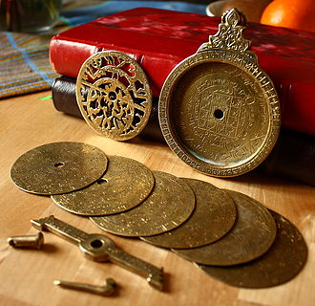
Ο ΑΣΤΡΟΛΑΒΟΣ
Χαρακτηριστικά του αστρολάβου:
Αστρονομικό όργανο για την ναυσιπλοΐα και την παρατήρηση του Ήλιου και των αστεριών
Εφευρέθηκε από τον Απολλώνιο τον Περγαίο (220 π.Χ)
Με τη βοήθεια του είναι δυνατό να βρεθεί η ώρα

Slide 13
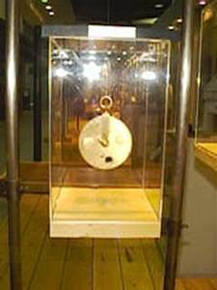
ΒΥΖΑΝΤΙΝΟ ΡΟΛΟΪ & ΗΜΕΡΟΛΟΓΙΟ
Ομοίωμα μηχανισμού της βυζαντινής εποχής (περίπου 530μ.Χ.). Σύνθετος ως προς τη λειτουργία του, περιλαμβάνει ηλιακό ρολόι και ημερολογιακό μηχανισμό. Θεωρείται ως “απόγονος” του περίφημου υπολογιστικού οργάνου της ελληνιστικής περιόδου, γνωστού ως ‘Μηχανισμός των Αντικυθήρων” .

Slide 14
Ο ΜΗΧΑΝΙΣΜΟΣ ΤΩΝ ΑΝΤΙΚΥΘΗΡΩΝ Η ΣΦΑΙΡΑ ΤΟΥ ΑΙΟΛΟΥ ΟΜΑΔΑ ΜΑΘΗΤΩΝ ΘΕΜΕΛΗΣ ΒΛΟΝΤΑΚΗΣ ΔΗΜΑΣ

Slide 15
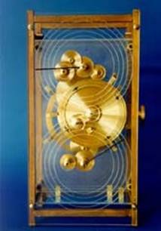
ΣΦΑΙΡΑ ΤΟΥ ΑΙΟΛΟΥ
Ομοίωμα ενός από τους πλέον σύνθετους μηχανισμούς που διασώθηκαν από την αρχαία Ελλάδα. Αποτελείται από 32 (τουλάχιστον) γρανάζια, διαφόρων μεγεθών, τα οποία έμπαιναν σε κίνηση ταυτόχρονα από μία χειρολαβή. Ανάμεσά τους περιλαμβάνεται και ένα διαφορικό γρανάζι. Σύμφωνα με τη μελέτη του Derek de Solla Price, ο μηχανισμός χρησιμοποιήθηκε ως αστρονομικό όργανο μεγάλης ακρίβειας. Κατασκευάστηκε περίπου το 80 π.Χ. πιθανότατα στη Ρόδο. Η επιστημονική και ιστορική αξία του οργάνου είναι τεράστια, αφού όμοιό του δεν έχει βρεθεί αλλού.

Slide 16
Το ξυπνητήρι του Πλάτωνα
Δήμητρης Μάρκος , Γέρασιμος Μίχος

Slide 17
Το ξυπνητήρι του Πλάτωνος (η πρώτη συσκευή αφύπνισης παγκοσμίως)

Slide 18
Το ανώτερο κεραμικό δοχείο τροφοδοτεί μέσω (κατάλληλα υπολογισμένου για την κάθε περίπτωση) ακροφυσίου το επόμενο δοχείο. Όταν αυτό γεμίσει την προγραμματισμένη χρονική στιγμή (π.χ. μετά από 7 ώρες) αδειάζει με ταχύτητα μέσω του εσωτερικά τοποθετημένου αξονικού σιφωνίου στο επόμενο κλειστό δοχείο και αναγκάζει τον εμπεριεχόμενο αέρα να εξέλθει με πίεση σφυρίζοντας από μία σύριγγα στην κορυφή του. Μετά τη λειτουργία του το δοχείο αδειάζει σιγά σιγά μέσω μιας μικρής οπής που βρίσκεται στον πυθμένα του προς το κατώτερο αποθηκευτικό δοχείο προκειμένου να επαναχρησιμοποιηθεί.

Slide 19
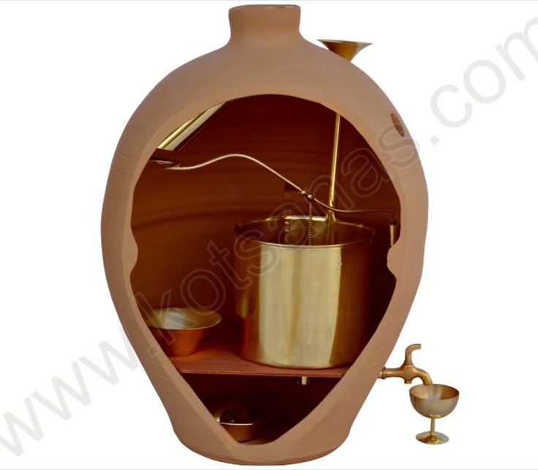
Το «αυτόματο σπονδείο με κερματοδέκτη» του Ήρωνα
Απλά , μιλάμε για τον πρώτο αυτόματο πωλητή της Ιστορίας! Ο πιστός έριχνε ένα πεντάδραχμο κέρμα στο αγγείο και έπαιρνε αυτόματα αγιασμό. Όπως μας λέει ο Ήρων στα «Πνευματικά», το νόμισμα έπεφτε πάνω στον δίσκο ενός ζυγού και με την εκτροπή του δίσκου από τη θέση του, άνοιγε μια κωνική βαλβίδα που απελευθέρωνε αντίστοιχη (του βάρους του νομίσματος) ποσότητα αγιασμένου ύδατος…

Slide 20
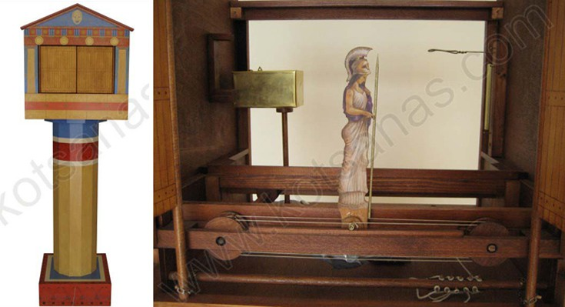
ΚΙΝΗΜΑΤΟΓΡΑΦΟΣ ΤΟΥ ΗΡΩΝΑ
Στα πρώιμα κινούμενα σχέδια του Ήρωνα μπορούσε κάποιος να παρακολουθήσει όλο τον Μύθο του Ναυπλίου, ο οποίος αποζητά να εκδικηθεί τους Αχαιούς που σκότωσαν τον γιο του Παλαμήδη στην Τροία. Η αυλαία ανοιγόκλεινε, μορφές κινούνταν, ήχοι παράγονταν, σκηνικά άλλαζαν, φωτιές άναβαν, κεραυνοί έπεφταν, βροντές ακούγονταν και πολλά ακόμα, τα οποία συνέβαιναν αυτόματα! Το «στατόν» θέατρο συνεχίζει να προβληματίζει τους σύγχρονους μηχανικούς του αυτοματισμού για τον περίπλοκο και αρμονικό τρόπο λειτουργίας του. Ο Ήρων βελτίωσε το σταθερό αυτόματο θέατρο του Φίλωνος του Βυζαντίου (3ος αιώνας π.Χ.) αποδίδοντας ένα πραγματικό θαύμα του θεάματος. Όλα μάλιστα γίνονταν αυτόματα με το τράβηγμα του σχοινιού της πρόσοψης (ή -όπως θα λέγαμε σήμερα- με το πάτημα ενός κουμπιού)…

Slide 21
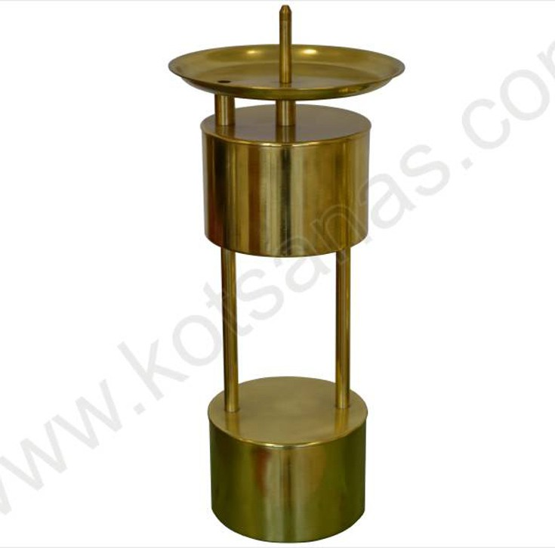
Η μαγική κρήνη του Ήρωνα
Εδώ ο Ήρωνας πάντρεψε και πάλι επιστημονική γνώση, τεχνολογική καινοτομία και ολίγον από showbiz, σκαρώνοντας μια ευφυέστατη κρήνη που παραβίαζε φαινομενικά τις αρχές της υδροστατικής πίεσης και των συγκοινωνούντων δοχείων! Κι αυτό γιατί εκτόξευε το νερό ψηλότερα από τη διαθέσιμη στάθμη της δεξαμενής της.
Με έναν δαιμόνιο μηχανισμό αναπλήρωσης του υγρού και την επιστράτευση της αρχής του εγκλωβισμένου αέρα, όπως μας αποκαλύπτει στα «Πνευματικά», ο Ήρωνας μάγευε το κοινό της εποχής με τα παράδοξά του. Η κρήνη εκτόξευε το νερό ψηλότερα απ’ όσο όφειλε και το έκανε μάλιστα αυτόματα, καθώς η διαδικασία ήταν αυτοσυντηρούμενη και συνέχιζε μέχρι να αδειάσει πλήρως η δεξαμενή…

Slide 22
Η Αιολόσφαιρα του Ήρωνα
Πολύ πριν από τον Τζέιμς Βατ και τη Βιομηχανική του Επανάσταση, ο Ήρων ο Αλεξανδρεύς είχε στα χέρια του την πρώτη ατμομηχανή της ανθρωπότητας! Και πάλι στα «Πνευματικά», ο σπουδαίος επιστήμονας μας λέει πως πάνω από τον λέβητα υπήρχαν δύο σωλήνες και γύρω από τα καμπυλωμένα άκρα τους εδραζόταν μια σφαίρα με δύο ακροφύσια. Όταν θερμαινόταν το νερό του λέβητα, ατμοποιούνταν και -περνώντας από τους δύο κατακόρυφους σωλήνες- εισερχόταν στη σφαίρα και εξερχόταν με ορμή από τα δύο ακροφύσια, εξαναγκάζοντάς τη σφαίρα σε (αντίθετης διεύθυνσης) συνεχή περιστροφή.
O πρόδρομος της ατμομηχανής λίγο έλειψε να φέρει τη Βιομηχανική Επανάσταση στα ελληνιστικά χρόνια, καθώς το μόνο που της έλειπε ήταν μια τροχαλία για τη μετάδοση της κίνησης. Η πρώιμη αυτή τεχνολογική επανάσταση δεν θα συντελούνταν βέβαια ποτέ, καθώς τον πρώτο λόγο ήταν έτοιμοι να πάρουν οι Ρωμαίοι…

Slide 24
Η «Σιδηρά χείρ»
Εντυπωσιακή αμυντική πολεμική μηχανή που επινόησε ο Αρχιμήδης για την αντιμετώπιση των ρωμαίων στην πολιορκία των Συρακουσών. Αποτελούνταν από μία μακριά αρθρωτή δοκό που στηριζόταν σε μια περιστρεφόμενη κατακόρυφη δοκό ή πλατφόρμα. Στο ένα άκρο της η δοκός έφερε μία αρπάγη («σιδηρά χειρ») που αιωρείτο μέσω αλυσίδας και στο άλλο άκρο της ένα ολισθαίνον αντίβαρο. Η μηχανή σε ηρεμία ήταν τοποθετημένη κατά μήκος του τείχους σε οριζόντια θέση (ώστε να μην είναι ορατή από τη θάλασσα) τανυσμένη και ασφαλισμένη μέσω σχοινιού και χειροκίνητου βαρούλκου (για την εξισορρόπηση του αντιβάρου). Όταν ένα σκάφος πλησίαζε το τείχος οι χειριστές έριχναν την αρπάγη εναντίον του και περιστρέφανε την κατακόρυφη δοκό (μέσω οριζόντιων χειρομοχλών).

Slide 25
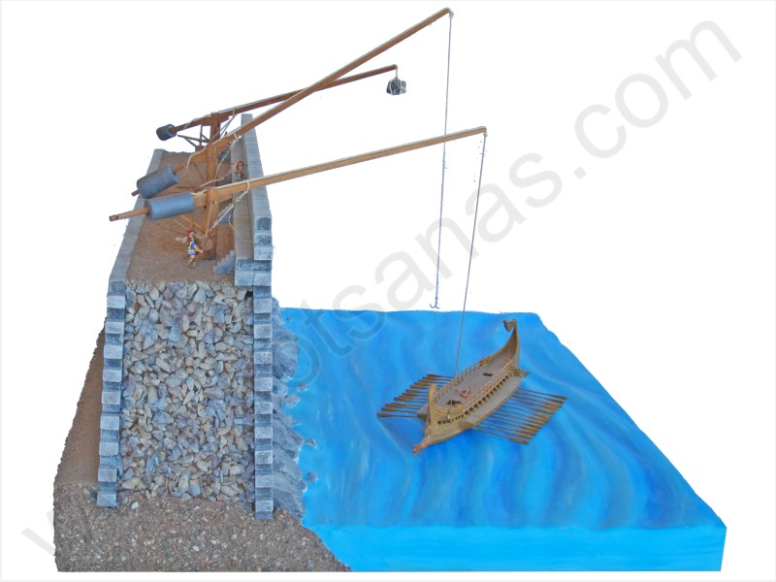

Slide 26
Αμυντική πολεμική μηχανή που επινόησε ο Αρχιμήδης για την αντιμετώπιση των ρωμαϊκών πεντηκοντόρων στην πολιορκία των Συρακουσών. Αποτελούνταν από μία μακριά αρθρωτή δοκό που στηριζόταν σε μια περιστρεφόμενη κατακόρυφη δοκό ή πλατφόρμα. Στο ένα άκρο της η δοκός έφερε ένα αντίβαρο και από άλλο αναρτιόταν μέσω σχοινιού το φορτίο (π.χ. ένας μεγάλος λίθος ή ένα μολύβδινο βάρος). Η μηχανή σε ηρεμία ήταν τοποθετημένη κατά μήκος του τείχους σε οριζόντια θέση (ώστε να μην είναι ορατή από τη θάλασσα) τανυσμένη και ασφαλισμένη μέσω σχοινιού και χειροκίνητου βαρούλκου (για την εξισορρόπηση του αντιβάρου

Slide 27
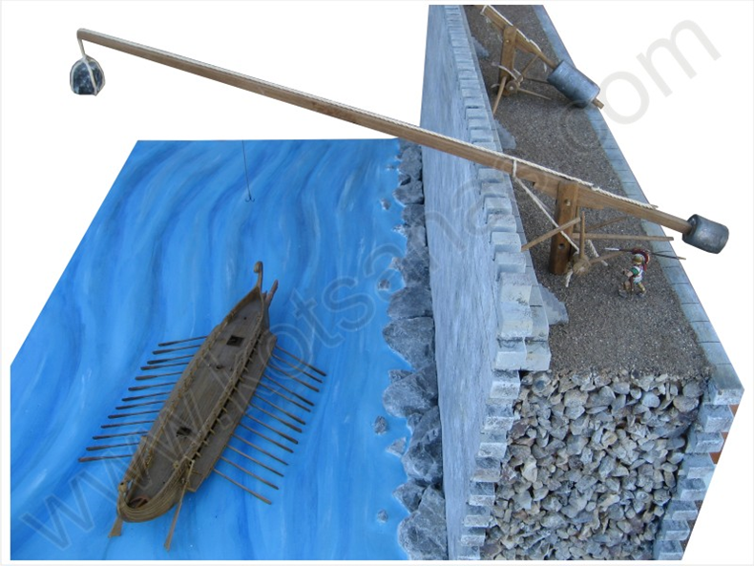
Όταν ένα σκάφος πλησίαζε το τείχος, οι χειριστές ελευθέρωναν ελεγχόμενα το βαρούλκο ώστε να ανυψωθεί ελαφρά το άκρο της δοκού και να περάσει με ασφάλεια το φορτίο από τα τείχη, περιστρέφοντας τη σταθμισμένη κατακόρυφη δοκό (μέσω οριζόντιων χειρομοχλών). Όταν το φορτίο βρισκόταν από πάνω από το πλοίο έκοβαν το σχοινί για να πέσει με σφοδρότητα στο στόχο.

Slide 28
Το Ατμοτηλεβόλο
Πρόκειται για ένα κανόνι που λειτουργούσε με ατμό. Αποτελούνταν από ένα μεταλλικό κυλινδρικό λέβητα που πάνω του υπήρχε συνδεμένο με στρόφιγγα ένα κλειστό δοχείο με νερό. Ο λέβητας στο ανοικτό άκρο του είχε ενσωματωμένη μια ξύλινη κάνη στην οποία τοποθετούνταν η προς εκτόξευση λίθινη σφαίρα. Η κάνη έφρασσε με μια ξύλινη δοκό που ασφαλιζόταν με δύο αντηρίδες. Όταν ο λέβητας αποκτούσε με φωτιά την κατάλληλη θερμοκρασία, ανοιγόταν η στρόφιγγα, το νερό έπεφτε στον λέβητα, εξατμιζόταν ταχύτατα, η ξύλινη δοκός έσπαζε και η σφαίρα εκτοξευόταν. Το βεληνεκές της σφαίρας ρυθμιζόταν από την κλίση του όπλου και την επιλεγμένη αντοχή της ξύλινης δοκού. Πρώτη επανασχεδίαση του ατμοτηλεβόλου του Αρχιμήδη έγινε από τον Leonardo da Vinci.

Slide 29
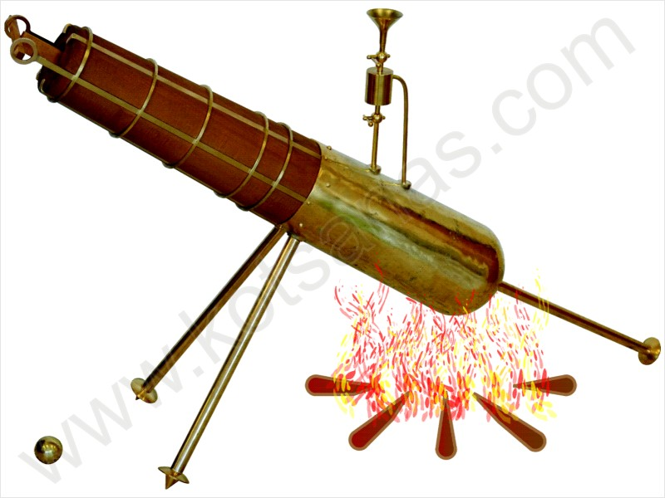

Slide 30
Η αυτόματη υπηρέτρια του Φίλωνος (το πρώτο λειτουργικό ρομπότ της ιστορίας
Πρόκειται για ένα ανθρωποειδές ρομπότ με τη μορφή υπηρέτριας (σε φυσικό μέγεθος) που στο δεξί χέρι της κρατούσε μια οινοχόη.
Όταν ο επισκέπτης τοποθετούσε έναν κρατήρα (κύπελλο) στην παλάμη του δεξιού χεριού της εκείνη αυτόματα έριχνε αρχικά κρασί και
στη συνέχεια για ανάμιξη νερό στον κρατήρα ανάλογα με την επιθυμία του.

Slide 31
Στο εσωτερικό της υπηρέτριας βρίσκονται δύο στεγανά δοχεία (με κρασί και νερό αντίστοιχα). Στον πυθμένα τους υπάρχουν δύο σωληνίσκοι που οδηγούν το περιεχόμενό τους μέσα από το δεξί χέρι της στο χείλος της οινοχόης. Δύο αεραγωγοί σωληνίσκοι ξεκινούν από το άνω μέρος των δοχείων, διαπερνούν τον πυθμένα τους και καταλήγουν στο στομάχι της. Το αριστερό της χέρι συνδέεται μέσω άρθρωσης με τους ώμους της ενώ μια ελικοειδής ράβδος (ελατήριο) έκκεντρα τοποθετημένη στην προέκτασή του το συγκρατεί ανυψωμένο. Δύο σωλήνες ξεκινούν από το ίδιο σημείο (κλείδα) και κατέρχονται (διαπερνώντας και αποφράζοντας τα διάτρητα άκρα των αεραγωγών σωληνίσκων). Οι σωλήνες της κλείδας διαθέτουν δύο οπές ή σχισμές στις απολήξεις τους, με την οπή που επικοινωνεί με το δοχείο του οίνου να προηγείται αυτής που επικοινωνεί με το νερό. Όταν τοποθετήσουμε τον κρατήρα στην παλάμη της υπηρέτριας, το αριστερό χέρι της κατεβαίνει και οι σωλήνες της κλείδας ανυψώνονται. Η οπή του ενός σωλήνα ευθυγραμμίζεται με τον αεραγωγό σωληνίσκο του δοχείου του οίνου, αέρας εισέρχεται στο δοχείο και οίνος ρέει από το σωληνίσκο της οινοχόης στον κρατήρα. Όταν μισογεμίσει το κύπελλο με κρασί, το χέρι (λόγω βάρους) κατεβαίνει

Slide 32
περισσότερο, η δίοδος του αεραγωγού σωληνίσκου του οίνου φράζει και η ροή σταματά. Παράλληλα ευθυγραμμίζεται η οπή του δεύτερου σωλήνα με τον αεραγωγό σωληνίσκο του δοχείου με το νερό και αρχίζει να ρέει νερό για την αραίωση του οίνου. Όταν γεμίσει το κύπελλο, το χέρι (λόγω βάρους) κατεβαίνει περισσότερο, η δίοδος του αεραγωγού σωληνίσκου του νερού φράζει και η ροή σταματά. Επίσης Αν αφαιρέσουμε οποιαδήποτε στιγμή τον κρατήρα, το αριστερό χέρι ανυψώνεται, οι σωλήνες της κλείδας κατεβαίνουν, αποφράζοντας τους αεραγωγούς σωληνίσκους, δημιουργώντας κενό στα δοχεία και η ροή των υγρών σταματά. Η υπηρέτρια λοιπόν γεμίζει το κύπελλό μας με καθαρό οίνο ή αραιωμένο με νερό στην ποσότητα που επιθυμούμε ανάλογα με τη χρονική στιγμή που θα το τραβήξουμε από την παλάμη της.

Slide 33
